Slide 1
सेन्सर म्हणजे काय ?

Slide 2
काही बॉडी सेन्सर
अ.क्र | सेन्सर | कार्य
१ | कान | ऐकणे.
२ | नाक | वास घेणे.
३ | जीभ | चव कळणे.
४ | डोळे | पाहणे.
५ | त्वचा | स्पर्श जाणवणे.

Slide 3
काही इलेक्ट्रोनिक सेन्सर
अ.क्र | सेन्सर | कार्य
१ | माईक | साउड
२ | एल डी आर | लाईट
३ | ऑबस्टयाकल अवोईडिंग | ऑबस्टयाकल (अडथळा)
४ | मोशन | गती
५ | आय आर | प्रेजेन्स

Slide 4
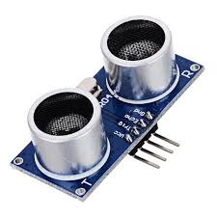
Ultrasonic Sensor
Rs.200/-

Slide 5
Ultrasonic सेन्सर म्हणजे काय?
अल्ट्रासोनिक सेन्सर हे असे एक साधन आहे जे ध्वनी लहरी वापरून वस्तूचे अंतर मोजू शकते.
हे एका विशिष्ट वारंवारतेवर ध्वनी लहरी पाठवून आणि आवाज परत येण्यासाठी ध्वनी लहरी ऐकून अंतर मोजते.
अल्ट्रासोनिक सेन्सर ट्रान्समीटर, रिसीव्हर्स आणि ट्रान्ससीव्हर्स अशा तीन विभागात विभागले गेले आहे.
ट्रान्समिटर इलेक्ट्रिकल सिग्नलला अल्ट्रासाऊंडमध्ये रुपांतर करतात, रिसीव्हर्स अल्ट्रासाऊंडला इलेक्ट्रिकल सिग्नलमध्ये रुपांतरित करतात आणि ट्रान्सीव्हर्स अल्ट्रासाऊंड दोन्ही प्रसारित आणि प्राप्त करू शकतात.
रडार आणि सोनार सारख्याच प्रकारे, अल्ट्रासोनिक ट्रान्सड्यूसर सिस्टममध्ये वापरले जातात जे प्रतिबिंबित सिग्नल्सचे अर्थ लावून लक्ष्यांचे मूल्यांकन करतात. उदाहरणार्थ, सिग्नल पाठविणे आणि प्रतिध्वनी प्राप्त करणे दरम्यानची वेळ मोजून ऑब्जेक्टचे अंतर मोजले जाऊ शकते.

Slide 6
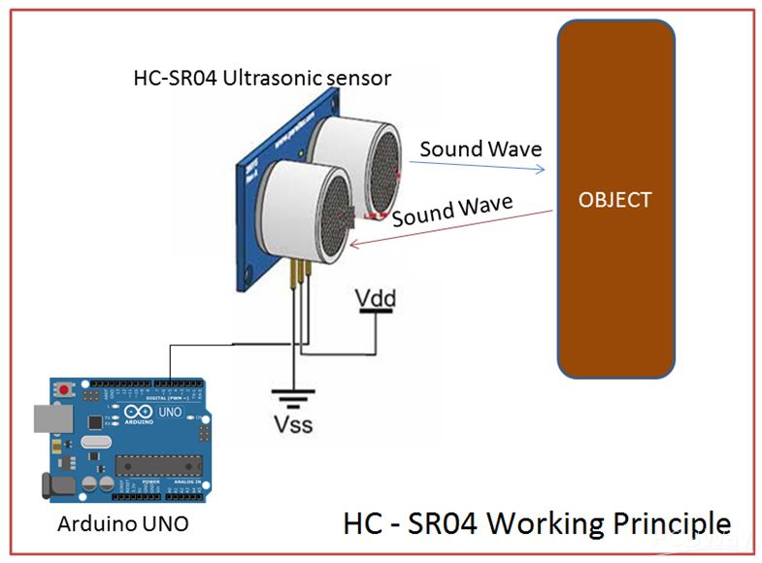
Ultrasonic सेन्सर कसा काम करतो ?

Slide 7
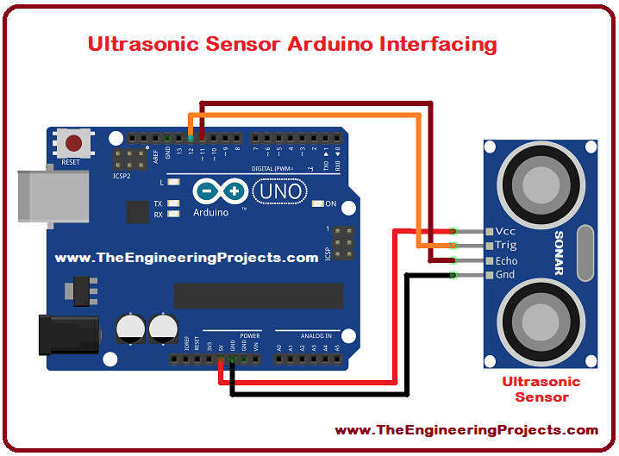
Ultrasonic सेन्सर Arduino Board ला कसा जोडावा?

Slide 8
Ultrasonic sensor चा उपयोग
Humidifiers,
Sonar,
Medical ultrasonography,
Burglar alarms,
Non-destructive testing
Wireless charging.

Slide 9
धन्यवाद

